Slide 1


Сложение и вычитание десятичных дробей
Работу выполнил:
учитель математики МБОУ «Покровского лицея»
Шепелева А.С.

Slide 2

План урока
Организационный момент
Устная работа
Изучение нового материала
Первичное закрепление материала
Подведение итогов урока
Домашнее задание

Slide 3
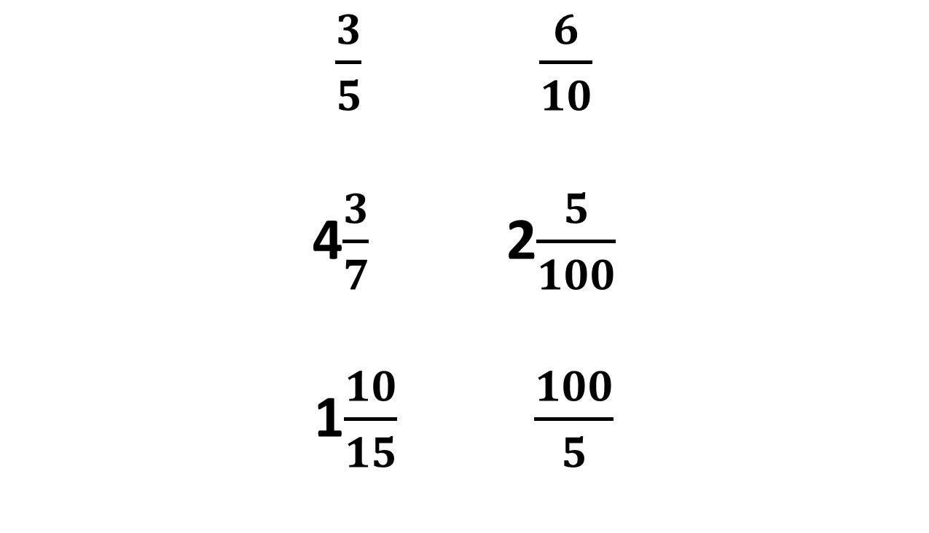
$\frac{3}{5}$ $\frac{6}{10}$
4$\frac{3}{7}$ 2$\frac{5}{100}$
1$\frac{10}{15}$ $\frac{100}{5}$
Какие из данных дробей можно записать в десятичном виде?

Slide 4
4,2 ; 36,475 ; 0,03
Прочитайте числа
36,2976 ; 6,005 ; 1,0035

Slide 5
37,1 и 35,99
0,15 и 0,176
44,356 и 44,34
Сравните дроби
>
<
>

Slide 6
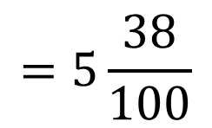
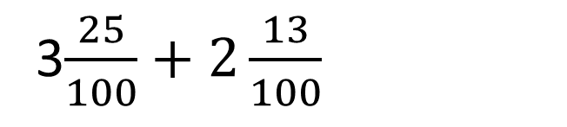
Выполните сложение смешанных чисел:
$$=5\frac{38}{100}$$
3$\frac{25}{100}+2\frac{13}{100}$
Переведите смешанные числа в десятичные дроби:
3,25+2,13=5,38

Slide 7
Попробуйте самостоятельно сформулировать правило сложения десятичных дробей.

Slide 8
Чтобы сложить или вычесть десятичные дроби, нужно:
1. записать их друг под другом так, чтобы запятая была записана под запятой;
2. уровнять в них количество знаков после запятой
3. выполнить сложение (вычитание), не обращая внимания на запятую
4. в результате поставить запятую под запятой.
Правило

Slide 9
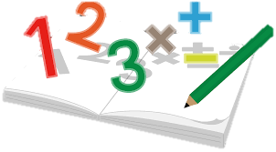
№ 6.74,6.75.6.76,6.77
№ 6.113
Работа с учебником

Slide 10

Подведём итоги!
Что нового мы узнали на уроке?
Как складываются и вычитаются десятичные дроби?
Д/з: №6.126, 6.118 (по желанию)

Slide 11
Спасибо за урок!

